Slide 1
Тема: Аудит дебіторської заборгованості
Лектор: Назаренко Т. П.

Slide 2
План лекційного заняття
Мета, завдання та джерела аудиту дебіторської заборгованості
Програма й робочі документи для забезпечення проведення аудиту дебіторської заборгованості
Методика проведення аудиту дебіторської заборгованості
Узагальнення результатів аудиту (Аудиторський висновок про перевірку дебіторської заборгованості).

Slide 3
1. Мета, завдання та джерела аудиту дебіторської заборгованості
Дебітори — юридичні та фізичні особи, які внаслідок минулих подій заборгували підприємству певні суми грошових коштів, їх еквівалентів або інших активів.
Дебіторська заборгованість — сума заборгованості дебіторів підприємству на певну дату.

Slide 4
Основною метою аудиту дебіторської заборгованості - отримання необхід­них аудиторських доказів та формулювання думки про достовірність і повноту інформації про дебіторську заборгованість, відображену у фінансовій звітності підприємства.

Slide 5
Завдання аудиту дебіторської заборгованості
перевірка законності її виникнення і своєчасності погашення, правильності обліку розрахунків і заходи, спрямовані на недопущення виникнення незаконної заборгованості

Slide 6
При проведенні аудиту зобов'язань і дебіторської заборгованості мають бути вирішені такі завдання
перевірка реальності існування дебіторської заборгованості на певну дату
перевірка правильності документального оформлення дебіторської заборгованості
перевірка наявності простроченої дебіторської заборгованості
перевірка правильності документального оформлення дебіторської заборгованості
перевірка правильності та достовірності відображення інформації про дебіторську заборгованість у бухгалтерському обліку і фінансовій звітності

Slide 7
Джерела аудиту дебіторської заборгованості
Регістри аналітичного і синтетичного обліку, первинні бухгалтерські документи
Наказ про облікову політику підприємства
Регістри аналітичного і синтетичного обліку, первинні бухгалтерські документи
Первинні документи
Договори
Журнали-ордери і Головна книга.

Slide 8
Основними методами перевірки дебіторської заборгованості є :
перевірка документів – для оцінки наявності та правильності визначення розміру заборгованості;
зовнішні підтвердження – для перевірки існування контрагента та уточнення суми;
повторний підрахунок – для перевірки правильності розрахунку резерву сумнівних боргів;
аналітичні процедури – для отримання альтернативних аудиторських доказів.

Slide 9
Відповідно до вимоги обачності та підходу "спрямованої перевірки" дебіторська заборгованість тестується аудитором на предмет її завищення, тобто основне завдання аудиту дебіторської заборгованос­ті полягає у тому, щоб упевнитись, що показник дебіторської забор­гованості (активи підприємства) у фінансовій звітності не завищений.

Slide 10
2. Програма й робочі документи для забезпечення проведення аудиту дебіторської заборгованості
У процесі аудиту дебіторської заборгованості використовуються такі процедури:
одержання переліку дебіторів і сум дебіторської заборгованості, у тому числі заборгованості пов'язаних сторін
перевірка законності виникнення дебіторської заборгованості та своєчасності її погашення
наявність заходів щодо погашення дебіторської заборгованості, у тому числі простроченої
правильність розрахунку резерву сумнівних боргів та відображення його в бухгалтерському обліку і звітності
перевірка документів з інвентаризації дебіторської заборгованості та своєчасності відображення їх результатів у бухгалтерському обліку
дослідження класифікації дебіторської заборгованості за строками і фактами непогашення
перевірка правильності та обґрунтованості списання дебіторської заборгованості
перевірка правильності відображення дебіторської заборгованості в аналітичному і синтетичному обліку та звітності

Slide 11
До програми аудиту дебіторської заборгованості входять такі процедури:
контроль наявності, якості оформлення та реєстрації укладених договорів
звірення залишків по розрахунках за даними Головної книги, синтетичного й аналітичного обліку
контроль повноти й реальності відображення господарських операцій з безготівковими розрахунками у первинних документах
контроль правильності розрахунків у первинних документах (і за кількістю, і за вартістю)
контроль відповідності/й своєчасності облікової реєстрації
перевірка безнадійної дебіторської заборгованості
перевірка розрахунків за претензіями та з відшкодування заподіяних збитків
перевірка розрахунків із зовнішньоекономічної діяльності
інші питання, що стосуються аудиту дебіторської заборгованості
перевірка розрахунків за товарообмінними операціями
перевірка претензійної роботи й роботи внутрішнього аудитора
перевірка правильності створення і використання резерву сумнівних боргів

Slide 12
Особливу увагу необхідно приділити аудиту дебіторської заборгованості, тому що дебіторська заборгованість — це вилучені з обороту кошти суб'єкта господарювання.

Slide 13
Особливу увагу слід приділити контролю розкриття інформації про дебіторську заборгованість у примітках до фінансової звітності, де наведено:
• перелік дебіторів і суми довгострокової дебіторської заборгованості; • перелік дебіторів і суми дебіторської заборгованості пов'язаних сторін із виділенням внутрішньо групового сальдо дебіторської заборгованості; • склад і сума статті балансу «інша дебіторська заборгованість»; • метод визначення резерву сумнівних боргів; • суму поточної дебіторської заборгованості за продукцію, товари, роботи, послуги в розрізі її класифікації за строками непогашення

Slide 14
Тест внутрішнього контролю дебіторської заборгованості
Аудиторська фірма "Центр-аудит"
Підприємство TOB "Агроінформ"
Період, що перевіряється 01.01.2013-31.12.2013
№ | Зміст | Варіанти відповіді |  |  | Примітки
 |  | Ні | Так | Інформація відсутня
1. | 2. | 3. | 4. | 5. | 6.
1. | Чи контроль відповідності вимогам замовника залежить від дебіторської заборгованості, бухгалтерського обліку і роботи з грошовими коштами
2. | Чи ведення аналітичного Обліку дебіторської заборгованості залежить від ведення головної книги
3. | У випадку виходу у відпустку співробітника, в обов'язок якого входить робота з дебіторською заборгованістю, Йому призначають заступника
4. | Чи обмежено доступ до комп'ютеризованих записів дебіторської заборгованості
5. | Чи попередньо пронумеровані документи на відвантаження
6. | Чи рахунок-фактури ведуться з належною перевіркою їх послідовності
7. | Чи використовуються для виставлення рахунків затверджені прейскуранти
8. | Чи переліки рахунків дебіторів з розбивкою по термінах оплати складаються (і регулярно перевіряються) відповідною особою
9. | Чи виписки по банківському рахунку розносить особа, що не пов'язана з обліком дебіторської заборгованості
10.. | Чи перевіряються рахунки виписані клієнтам відповідною особою перед відвантаженням
11. | Чи звіряються кількість відвантажена з кількістю, на яку виставляються рахунки-фактури
12. | Чи здійснюється детальна звірка аналітичного обліку дебіторської заборгованості із синтетичним рахунком
13. | Чи здійснюється детальна звірка аналітичного обліку дебіторської заборгованості із синтетичним рахунком
14. | Чи класифікується дебіторська заборгованість за терміном оплати
15. | Чи скарги замовників і питання, пов'язані з виставленням рахунків-фактур, контролюються і вирішуються вчасно
16. | Чи ведеться і перевіряється журнал замовлень регулярно для обліку не відвантажених замовлень
17. . | Чи рахунки-фактури: Порівнюються із замовленнями на продажі Порівнюються з документацією по відвантаженню Перевіряються на арифметичну точність Погоджуються з затвердженими прейскурантами
18. | Чи ведеться на підприємстві: Книга реєстрації виписки рахунків; Книга реєстрації виписки накладних на відвантаження;.

Slide 15
продовження
1. | 2. | 3. | 4. | 5. | 6.
 | Книга реєстрації договорів; Книга реєстрації претензій
19. | Чи існує графік документообороту на відвантаження
20 | Як проводиться інвентаризація заборгованості: Періодичність; Документальне оформлення.
21 | Чи складаються акти звірки: На дату інвентаризації; Перед виставлянням претензій; По мірі необхідності.
22 | Аналітичний облік заборгованості ведеться в розрізі: Дебітора (в загальній сумі); Кожного відвантаження; Договорів.
23 | Чи проводиться аналіз заборгованості за терміном позовної давності, що минув, на кінець кожного звітного місяця
24 | Чи є на підприємстві дебіторська заборгованість, забезпечена векселями
25 | Чи використовуються в розрахунках взаємозаліки
26 | Чи існує дебіторська заборгованість за бартерними договорами
27 | Чи списується дебіторська заборгованість на витрати
28 | Чи переносилася дебіторська заборгованість на інші рахунки
29 | Чи записи в журналі реєстрації виписки рахунків періодично порівнюються з документами на відвантаження
30 | Чи сумарні підсумки рахунків-фактур підводяться щодня і порівнюються з записом в журналі-ордері
31 | Чи відповідна особа періодично порівнює фактичні продажі з плановими продажами і контролює суттєві різниці
32 | Чи періодично оцінюється адекватність резерву на покриття сумнівних боргів по рахунках відповідною особою

Slide 16
ПЛАН аудиту дебіторської заборгованості
Аудиторська фірма "Центр-аудит"
Підприємство TOB "Агроінформ"
Період, що перевіряється 01.01.2013-31.12.2013
Запланований ризик середній
Запланована суттєвість 10000 грн.
№ | Перелік аудиторських процедур | Виконавець | Період перевірки | Примітки
1. | 2. | 3. | 4. | 6.
1. | Звірка даних регістрів обліку дебіторської заборгованості зданими головної книги. | Макаренко В.Ю. | 01 лютого 2013 р.
2. | Перевірка наявності первинної документації за всіма господарськими операціями з дебіторами | Степанов К.Д. | 01 лютого 2013 р.
3. | Перевірка класифікації дебіторської заборгованості | Макаренко В. Ю. | 02 лютого 2013 р
4. | Перевірка санкціонування операцій з відвантаження продукції, товарів | Степанов К. Д. | 02 лютого 2013 р
5. | Перевірка санкціонування розрахунків з іншими дебіторами підприємства | Макаренко В. Ю. | 03 лютого 2013 р
6. | Перевірка правильності проведення, документального оформлення і відображення в обліку розрахунків з дебіторами | Макаренко В. Ю. | 04 лютого 2013 р
7. | Встановлення найбільш крупних дебіторів і з'ясування строку погашення заборгованості | Степанов К.Д. | 04 лютого 2013 р
8. | Перевірка своєчасності повернення дебіторської заборгованості | Макаренко В.Ю. | 05 лютого 2013 р
9. | Виявлення обсягів простроченої і безнадійної заборгованості | Степанов К. Д. | 05 лютого 2013 р
10. | Перевірка обґрунтованості списання заборгованості на витрати | Макаренко В.Ю. | 06 лютого 2013 р
11. | Перевірка відповідності даних синтетичного і аналітичного обліку | Степанов К.Д. | 06 лютого 2013 р
12. | Перевірка документального оформлення та відображення в обліку результатів переоцінок основних засобів | Макаренко В. Ю. | 08 лютого 2013 р.
13. | Групування і систематизація виявлених недоліків | Степанов К.Д. | 09 лютого 2013 р.
14. | Формулювання висновків за результатами аудиту | Макаренко В. Ю. | 10 лютого 2013 р

Slide 17
3. Методика проведення аудиту дебіторської заборгованості
При відборі елементів дебіторської заборгованості для вибірко­вої перевірки аудитору необхідно розділити сукупність залишків дебіторської заборгованості за такими ознаками:
за видами дебіторської заборгованості;
за ознакою вартості. Залишки дебіторської заборгованості, що пере­вищують рівень суттєвості або є близькими до нього, обов’язково повинні бути відібрані та перевірені;
за строками погашення дебіторської заборгованості. Для перевірки повинні бути відібрані залишки по рахунках як короткострокової, так і довгострокової дебіторської заборгованості;
за строками виникнення заборгованості. за іншими ознаками залежно від особливостей діяльності клієнта.

Slide 18
Методика аудиту дебіторської заборгованості передбачає здійснення таких процедур:
звірка залишків заборгованості у Головній книзі з обліковими регістрами. За результатами цього складається відомість;
визначення крупних дебіторів і складання їх переліку;
направлення запитів на підтвердження дебіторської заборгованості, в т. ч. і по векселям;
перевірка наявності і правильності реєстрації договорів;
перевірка правильності оформлення документів на відвантаження продукції і своєчасне надання їх у бухгалтерію;
перевірка розрахунків за товарообмінними операціями, наявність договору, акта взаємозаліку тощо;
збір доказів підтвердження (спростування) того, що поточна дебіторська заборгованість визнається одночасно з визнанням доходу від реалізації;
перевірка обґрунтованості списання безнадійної дебіторської заборгованості на витрати;
оформлення окремим документом виявлених під час здійснення аудиту порушень.

Slide 19
При відборі елементів дебіторської заборгованості для вибірко­вої перевірки аудитору необхідно розділити сукупність залишків дебіторської заборгованості за такими ознаками:
за видами дебіторської заборгованості;
за ознакою вартості. Залишки дебіторської заборгованості, що перевищують рівень суттєвості або є близькими до нього, обов’язково повинні бути відібрані та перевірені;
за строками погашення дебіторської заборгованості. Для перевірки повинні бути відібрані залишки по рахунках як короткострокової, так і довгострокової дебіторської заборгованості;
за строками виникнення заборгованості. Аудитору необхідно звернути увагу на заборгованість, яка виникла на початку та наприкінці періоду, що перевіряється, щоб упевнитись у тому, що відображена у звітності заборгованість належить до звітного, а не наступного періоду. Заборгованість, яка тривалий час залишається без руху на рахунках бухгалтерського обліку, необхідно перевірити на предмет реальності її погашення;
за іншими ознаками залежно від особливостей діяльності клієнта.

Slide 20
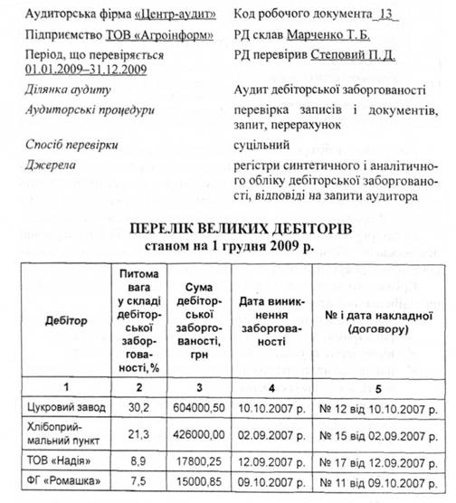
Аудитор повинен проаналізувати склад дебіторів підприємства, виділити найбільш значні, виходячи із суми боргу. Після чого здійснити їх перевірку і за результатами скласти такі робочі документи :

Slide 21
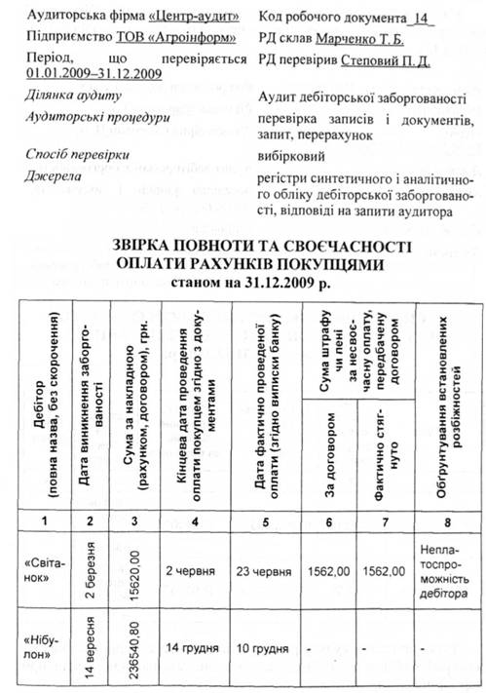
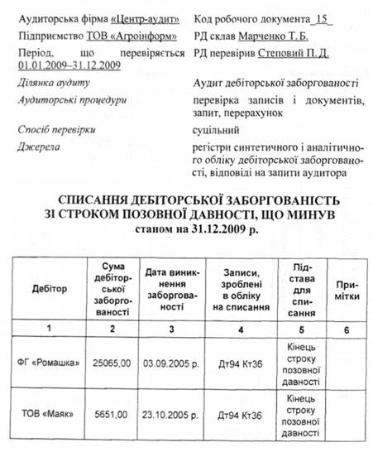

Slide 22
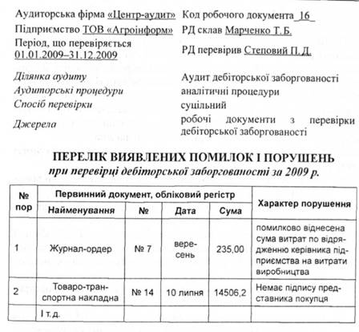

Slide 23
Під час перевірки дебіторської заборгованості аудитор повинен:
перевірити правильність визнання і оцінки дебіторської заборго­ваності відповідно до П(С)БО 10;
встановити реальність вказаної дебіторської заборгованості;
проаналізувати інформацію про дебіторську заборгованість, наве­дену в примітках, на її повноту і достовірність;
перевірити правильність розрахунку і дотримання обраного методу визначення величини резерву сумнівних боргів;
оцінити правильність класифікації дебіторської заборгованості в балансі на довгострокову, поточну та безнадійну.

Slide 24
Аудитору необхідно звернути увагу на заборгованість, яка виникла на початку та наприкінці періоду, що перевіряється, щоб упевнитись у тому, що відображена у звітності заборгованість належить до звітного, а не наступного періоду. Заборгованість, яка тривалий час залишається без руху на рахунках бухгалтерського обліку, необхідно перевірити на предмет реальності її погашення;

Slide 25
Перевіряючи відповідність даних синтетичного обліку дебіторської заборгованості їх аналітичному обліку, необхідно враховувати наявність такого аналітичного обліку за конкретними об'єктами:
1. аналітичний облік заборгованості за майно, передане у фінансову оренду, ведеться за кожним орендарем; 2. аналітичний облік довгострокових векселів одержаних ведеться за кожним векселем та за строками їх погашення; 3. аналітичний облік іншої довгострокової дебіторської заборгованості ведеться за кожним дебітором, видами заборгованості та за термінами її виникнення і погашення; 4. аналітичний облік короткострокових векселів одержаних ведеться за кожним векселем та за строками їх погашення; 5. аналітичний облік розрахунків з покупцями та замовниками ведеться за кожним дебітором, видами заборгованості та за термінами її виникнення й погашення, за кожним пред'явленим до сплати рахунком; 6. аналітичний облік розрахунків з різними короткостроковими дебіторами ведеться за кожним дебітором, видами заборгованості та за термінами її виникнення і погашення; 7. аналітичний облік резерву сумнівних боргів ведеться в розрізі боржників або за строками погашення заборгованості.

Slide 26
4. Узагальнення результатів аудиту (Аудиторський висновок про перевірку дебіторської заборгованості).
Аудиторський висновок (витяг)
Довгострокова дебіторська заборгованість відображена в балансі Товариства станом на 31.12.2016 р. в сумі 13 133 тис. грн. та представлена розстроченою заборгованістю за електроенергію та штрафні санкції покупців електроенергії, строк погашення яких, передбачений договорами реструктуризації, перевищує 12 місяців з дати Балансу.
Станом на 31.12.2016 р. за даними департаменту енергозбуту ПАТ «Крименерго»
довгострокова частина розстроченої заборгованості складає 13 133 тис. грн. та представлена заборгованістю 17 споживачів електроенергії, з таким узгодженим узагальненим графіком
погашення:
– в 2013 р. – 4 470,7 тис.грн., або 34% заборгованості;
– в 2014 р. – 4 079,6 тис.грн., або 31% заборгованості;
– в 2015 р. – 3 870,1 тис.грн., або 30% заборгованості;
– в 2016 р. – 388,4 тис.грн., або 3% заборгованості;
– в 2013 р. – 323,7 тис.грн., або 2% заборгованості.
Найбільшими боржниками станом на 31.12.2016 р. є:
– Керченський ВПВКГ - 10 333,9 тис.грн., заборгованість розстрочена шляхом укладення мирової угоди від 13.12.2005р. та ухвалена Господарським судом АРК
від13.12.2005р. до 2015 року включно;

Slide 27
продовження
– Комунальне підприємство «Ленводоканал» - 1 877,5 тис.грн., заборгованість
розстрочена на підставі Додаткової угоди 1/1202 від 25.11.2009р. до Договору
№1066 від 06.11.2009р. до 2017 року включно;
– ДПУ МДЦ «Артек» - 128,6 тис.грн., заборгованість розстрочена на підставі
Додаткової угоди 1/1202 від 20.03.2009р. до Договору №98 від 20.10.2006р. до
2013 року включно;
– КП «Аршинцево» - 360,6 тис.грн., заборгованість розстрочена на підставі
Додаткової угоди 1/1202 від 28.09.2011р. до Договору №3110 від 23.07.2009р. до
2014 року включно;
– КП ГУЖХ Октябрського п/с» 286,9 тис.грн., заборгованість розстрочена на
підставі Додаткової угоди 1/1202 від 08.07.2011р. до Договору №1297 від
29.06.2011р. до 2015 року включно;
– Інші - 145,4 тис. грн.
Визнання сум довгострокової дебіторської заборгованості, їх облік та відображення у фінансовій звітності відповідає вимогам П(С)БО 10 «Дебіторська заборгованість».

Slide 28
Найтиповіші невідповідності, які можуть бути виявлені у процесі аудиту дебіторської заборгованості, такі:
заміни виписок банку іншими або виправлення відповідних сум, що свідчать про погашення дебіторської заборгованості
зарахування отриманих сум дебіторської заборгованості на погашення заборгованості невідповідних дебіторів-платників
неправомірне здійснення бартерних операцій для погашення дебіторської заборгованості
списання недостач та крадіжок за рахунок збільшення дебіторської заборгованості
невідповідність даних синтетичного й аналітичного обліку дебіторської заборгованості та зобов'язань
приховування дебіторської заборгованості та зобов'язань відображенням у Балансі згорнутого залишку замість розгорнутого
неправильний розрахунок суми резерву безнадійної дебіторської заборгованості
невідповідність сум, зазначених у первинних документах, що є підставою виникнення дебіторської заборгованості

Slide 29
шахрайство із сумами дебіторської заборгованості підзвітних осіб
неправильне оформленням або відсутність договорів, що стали підставою для відвантаження товару і виникнення дебіторської заборгованості
неправильна кореспонденція рахунків при відображенні в обліку дебіторської заборгованості
відображена дебіторська заборгованість не належить підприємству
зарахування дебіторської заборгованості у валюту Балансу не за чистою реалізаційною вартістю, а за початковою вартістю виникнення
неправильна класифікація дебіторської заборгованості на довгострокову та короткострокову, унаслідок чого викривляється фінансовий стан підприємства при аналізі показників, що його характеризують
запис дебіторської заборгованості за фіктивними рахунками неіснуючих клієнтів або за фіктивними, нетоварними операціями

Slide 30
Дякую за увагу! Гарного дня.

